Slide 1


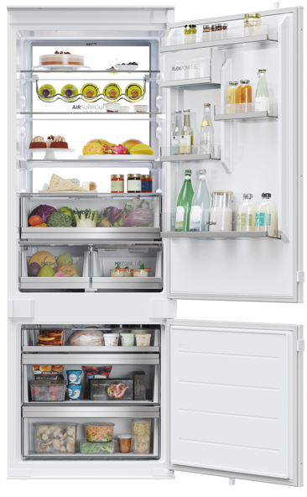
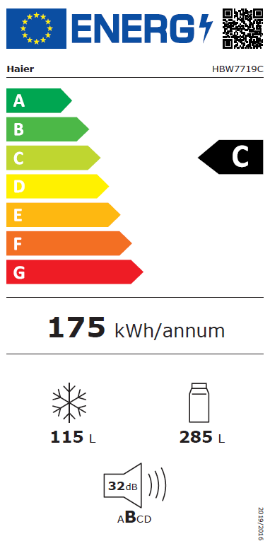



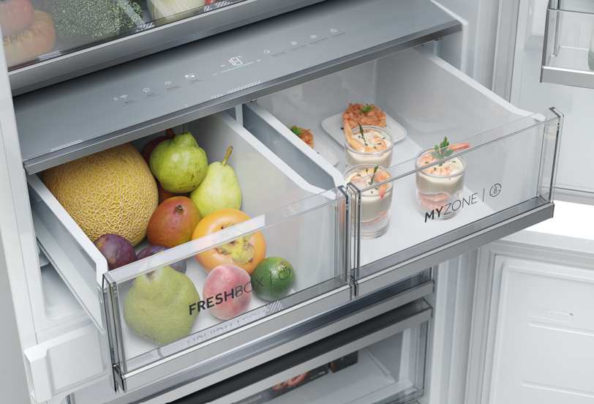
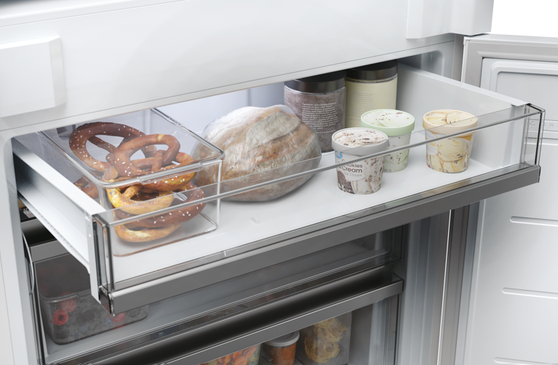


HBW7719C
Kombinovaná vestavná chladnička ID Titanium 6 šířka 69 cm
Energetická třída C, Total No Frost, Daylight, Super Cooling&Freezing, My Zone (0° - 5 °C)
Parametry odpovídají Nařízení v přenesené pravomoci: (EU) 2019/2016
Více informací o výrobku naleznete pod tímto QR kódem:
Hlavní vlastnosti (Nařízení v přenesené pravomoci: (EU) 2019/2016)
Třída energetické účinnosti C
Celkový čistý objem (l) 400
Celkový čistý objem lednice (l) 285
Celkový čistý objem mrazáku (l) 115
Roční spotřeba energie (kWh/rok) 175
Úroveň emisí hluku šířeného vzduchem (dB(A)) 32
Mrazicí kapacita (kg) 9
Emisní třída hluku šířeného vzduchem B
Klimatická třída SN.N.ST.T
Hvězdičkové označení mrazáku ****
Vlastnosti
WiFi + BLE – ovládání a doprovodný obsah v aplikaci hOn
Total No Frost – duo cooling (dva chladicí systémy)
Super Cooling – rychlé zchlazení v lednici,
Super Freezing – rychle zmražení v mrazáku
Prázdninový režim,
Elektronické ovládání, Akustický signál otevřených dvířek
Chladnička
3 +1 polic (částečně sklopitelné), 2+3 přihrádek ve dveřích chladničky
1x My Zone – zásuvka s teplotním rozsahem 0℃, 3℃, 5℃
1x FreshBox – zásuvka na zeleninu (řídí se teplotou chladničky)
1x Crisper (zásuvka na zeleninu) s HCS (humidity control systém)
Police na víno (chromovaná, 5 lahve), Držák na vajíčka
Daylight osvětlení
Mrazák
2 velké zásuvky + 1 malá zásuvka
Zásobník na led (manuální)
LED osvětlení
Konstrukce
ABT - zabraňují tvorbě bakterií
Dotykové ovládání + digitální displej umístněný v horní části My Zone zásuvky
Reverzibilní dvířka
Invertorový kompresor, Posuvné (sliding) panty
Daylight osvětlení v chladicí části
Bezdotyková technologie ovládání chladničky
1935 mm
Zabraňuje tvorbě bakterií
Total No Frost – dual cooling
Crisper – zásuvka na zeleninu s humidity control systémem
Nízkoteplotní zásuvka My Zone 0℃, 3℃, 5℃
Logistická data
Kód 34901661
EAN 6901018090318
Barva Bílá
Rozměry výrobku V × Š × H (mm) 1935 × 690 × 550
Čistá váha výrobku (kg) 103
Rozměry balení V × Š × H (mm) 2050 × 736 × 607
Hmotnost s obalem (kg) 113
Ovládání a doplňkové funkce v aplikaci hOn

